Slide 1
Sistem Database
Dini Hamidin

Slide 2
Komponen database
Komponen-komponen utama penyusun sistem basis data adalah :
Perangkat keras
Sistem operasi
Basis data
Sistem pengelola basis data (DBMS)
Pemakai (Programmer, User mahir, user umum, user khusus)

Slide 3
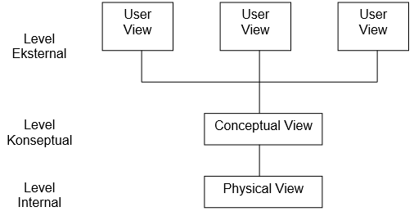
Database system
Database system biasanya menyembunyikan detil tentang bagaimana data disimpan dan diperlihara. Oleh karena itu, seringkali data yang terlihat oleh pemakai sebenarnya berbeda dengan yang tersimpan secara fisik
Abstraksi data:
User view External Level ini kita memahami sebagai subschema. Pada subschema ini kita akan mengelompokkan suatu skema sesuai kebutuhan pengguna. contoh : informasi yang diberikan untuk sales adalah sales yang dihasilkan , pembayaran yang dihasilkan, tetapi tidak perlu disajikan informasi saldo rekening perusahaan.
Conceptual view Level ini memahami skema database yang lebih luas lagi yaitu skema hubungan antar suatu tabel dengan tabel lain. contoh : hubungan antara tabel_customer, sales_order, sales_delivery, sales_invoice, sales payment dst.
Physical view skema paling rendah. Pada skema ini kita akan membicarakan field dari setiap tabel. Contoh: field invoice_no maupun customer_no pada tabel sales_invoice.

Slide 4
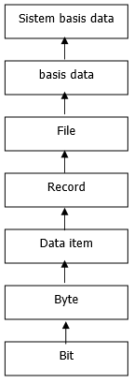
Penyusunan database system
Database system merupakan lingkup terbesar dalam organisasi data. Sistem basis data mencakup semua bentuk komponen data yang ada dalam suatu sistem.
Database merupakan komponen utama yang menyusun sistem basis data
File, terdiri dari record-record yang menggambarkan satu kesatuan data yang sejenis
Record, menggambarkan suatu unit data individu yang tertentu. Kumpulan dari record membentuk suatu file.
Data item (field), merepresentasikan suatu atribut dari suatu record yang menunjukkan suatu item dari data, misalnya nama, alamat. Kumpulan dari field membentuk suatu record 
Byte, merupakan bagian terkecil, dapat berupa karakter numerik, huruf, ataupun karakter khusus yang membentuk suatu item data / field. 1 Byte digunakan untuk mengkodekan 1 karakter
Bit, merupakan sistem angka biner yang terdiri atas angka 0 dan 1
Contoh : Data bilangan bulat (integer), Byte (1 byte), Small-Integer (2 byte), Long Integer (4 byte), Data bilangan nyata, Single (4 byte), Double (8 byte).

Slide 5
Tipe File
File induk (master file), Ada 2 file induk
File induk acuan (reference master file) : Recordnya relatif statis, jarang berubah nilainya. Contoh : file daftar gaji, matakuliah
File induk dinamik (dynamic master file) : Nilai dari recordnya sering berubah atau diupdate sebagai hasil suatu transaksi. Contoh : file stok barang
File transaksi (Transaction file): Disebut juga file input. Digunakan untuk merekam data hasil transaksi. Contoh file penjualan barang
File laporan (report file) : Disebut juga file output. Berisi informasi sementara yang akan ditampilkan sebagai laporan
File sejarah (history file) : Disebut juga file arsip (archieval file). Merupakan file yang berisi data masa lalu yang sudah tidk aktif lagi, tapi masih disimpan sebagai arsip
File pelindung (bacup file) : Merupakan salinan dari file-file yang masih aktf di dalam basis data pada saat tertentu. Digunakan sebagai cadangan apabila file basis data yang aktf mengalami kerusakan atau hilang

Slide 6
Jenis Perintah SQL
Bahasa basis data merupakan perantara bagi pemakai dengan basis data dalam berinteraksi, yang telah ditetapkan oleh pembuat DBMS
Data Definition Language (DDL), merupakan perintah SQL yang berhubungan dengan pendefinisian suatu struktur database, dalam hal ini database dan table
membuat tabel baru, membuat indeks, mengubah tabel, menentukan struktur tabel, dll.
Hasil dari kompilasi perintah DDL menjadi Kamus Data, yaitu data yang menjelaskan data sesungguhnya
Perintah DDL : create, alter, rename, drop
Data Manipulation Language (DML), merupakan perintah SQL yang berhubungan dengan manipulasi atau pengolahan data atau record dalam table.
Untuk melakukan manipulasi dan pengambilan data pada suatu basis databerupa insert, update, delete dll
Perintah DML: Select, Insert, Update, Delete
DCL atau Data Control Language, DCL merupakan perintah SQL yang berhubungan dengan manipulasi user dan hak akses (priviledges). Perintah SQL yang termasuk dalam DCL antara lain.
Perintah DCL : Grant, Revoke

Slide 7
tipe data untuk field (kolom) tabel [1]
Menentukan besar kecilnya ukuran suatu tabel. Tipe field di MySQL setidaknya terbagi menjadi beberapa kelompok, yaitu numerik, string, date-andtime, dan kelompok himpunan (set dan enum)
Numerik : Tipe data numerik digunakan untuk menyimpan data numeric (angka).
TINYINT : menyimpan data bilangan bulat positif dan negative
SMALLINT : menyimpan data bilangan bulat positif dan negative
MEDIUMINT : menyimpan data bilangan bulat positif dan negatif.
INT : menyimpan data bilangan bulat positif dan negatif.
BIGINT : menyimpan data bilangan bulat positif dan negative
FLOAT : menyimpan data bilangan pecahan positif dan negatif presisi tunggal.
DOUBLE : menyimpan data bilangan pecahan positif dan negatif presisi ganda
REAL : sinonim dari DOUBLE.
DECIMAL : menyimpan data bilangan pecahan positif dan negatif.
NUMERIC : sinonim dari DECIMAL

Slide 8
tipe data untuk field (kolom) tabel [2]
Tipe Date dan Time : Tipe data date dan time digunakan untuk menyimpan data tanggal dan waktu.
DATE : menyimpan data tanggal.
TIME : menyimpan data waktu.
DATETIME : menyimpan data tanggal dan waktu
YEAR : menyimpan data tahun dari tanggal.
Tipe String (Text) : Tipe data string digunakan untuk menyimpan data string (text)
CHAR : menyimpan data string ukuran tetap.
VARCHAR : menyimpan data string ukuran dinamis.
TINYTEXT : menyimpan data text.
TEXT : menyimpan data text.
MEDIUMTEXT : menyimpan data text.

Slide 9
Software MySQL
Praktikum

Slide 10
MySQL
MySQL (bisa dibaca dengan mai-es-ki-el atau bisa juga mai-se-kuel) adalah suatu perangkat lunak database relasi (Relational Database Management System atau RDBMS), seperti halnya ORACLE, Postgresql, MS SQL, dan sebagainya
SQL (Structured Query Language) adalah suatu sintaks perintah-perintah tertentu atau bahasa (pemrograman) yang digunakan untuk mengelola suatu database.

Slide 11
Mengapa MySQL?
Kecepatan, Banyak ahli berpendapat MySQL merupakan server tercepat.
Kemudahan penggunaan, performa tinggi, database simple (mudah disetup dan dikonfigurasi)
Harga, MySQL cenderung gratis untuk penggunaan terntentu.
Mendukung query language, Bahasa SQL (Structured Query Language)
Kapabilitas, Banyak klien dapat mengakses server dalam satu waktu. (penggunaan secara simultan)
Konektifitas dan sekuritas, Database MySQL dapat diakses dari semua tempat di Internet dengan hak akses tertentu.
Pertabilitas, MySQL dapat berjalan dalam banyak varian UNIX dengan baik,
Distribusi yang terbuka, mudah didapatkan dan source code dapat disebarkan

Slide 12
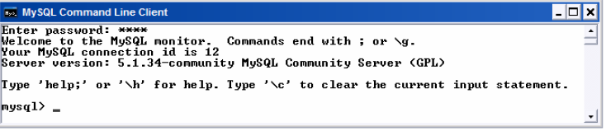
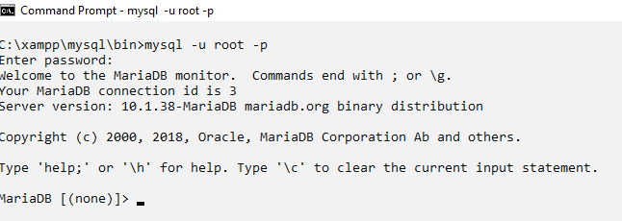
Mysql menggunakan command prompt/command line client
Start -> Programs -> MySQL -> MySQL Server 5.0 -> MySQL Command Line Client.
Masukan password root (yang diinputkan saat instalasi)
Root merupakan superuser yang memiliki hak akses paling tinggi dalam system manajemen user MySQL
Atau ketika perintah di bawah ini untuk mengakses MySQL dari DOS Prompt Mysql –u root –p
Jika password root tidak diketahui, lihat di file config.inc.php
Prompt MariaDB [(none)]> artinya mysql sudah aktif

Slide 13
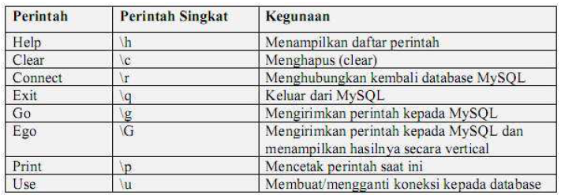
Dasar-dasar MYSQL
Sebuah database dapat terdiri dari beberapa table.
informasi tersimpan dalam tabel-tabel yang secara logik merupakan struktur dua dimensi terdiri dari baris (row atau record) dan kolom (column atau field).
Perintah-perintah MySQL

Slide 14
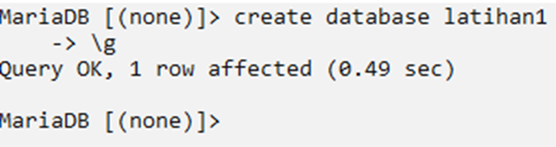
Ketentuan
Perintah dalam MySQL case insensitive
Setiap perintah diakhiri dengan ; (tanda titik koma) atau \g diakhir perintah
Perintah dapat berupa perintah SQL atau perintah khusus MySQL
Jika Prompt mysql> berganti dengan -> berarti prompt tersebut menunggu kelengkapan perintah dari baris sebelumnya atau menunggu diberikan tanda ; atau \g. Contoh:

Slide 15
Tipe Data MySQL [1]
berkaitan dengan ruang di harddisk dan memori yang akan “digunakan” oleh data-data tersebut.
beberapa atribut yang memiliki arti sebagai berikut:
M, menunjukkan lebar karakter maksimum. Nilai M maksimum adalah 255.
D, menunjukkan jumlah angka di belakang koma. Nilai maksimum D adalah 30 tetapi dibatasi oleh nilai M, yaitu tidak boleh lebih besar daripada M-2.
Atribut yang diberi tanda [ dan ] berarti pemakaiannya adalah optional.
Jika atribut ZEROFILL disertakan, MySQL akan otomatis menambahkan atribut UNSIGNED (bilangan tanpa tanda di depannya, missal tanda negatif).

Slide 16
Tipe Data MySQL [2]
TINYINT[(M)] [UNSIGNED] [ZEROFILL] Integer yang sangat kecil jangkauan nilainya, yaitu -128 hingga 127. Jangkauan unsigned adalah 0 hingga 255.
SMALLINT[(M)] [UNSIGNED] [ZEROFILL] Integer yang kecil jangkauan nilainya, yaitu -32768 hingga 32767. Jangkauan unsigned adalah 0 hinga 65535.
MEDIUMINT[(M)] [UNSIGNED] [ZEROFILL] Integer tingkat menengah. Jangkauan nilainya adalah -8388608 hingga 8388607. Jangkauan unsigned adalah 0 hingga 16777215.
INT[(M)] [UNSIGNED] [ZEROFILL] Integer yang berukuran normal. Jangkauan nilainya adalah -2147483648 hingga 2147483647. Jangkauan unsigned adalah 0 hingga 4294967295.
INTEGER[(M)] [UNSIGNED] [ZEROFILL] Sama dengan INT.
BIGINT[(M)] [UNSIGNED] [ZEROFILL] Integer berukuran besar. Jangkauan nilainya adalah -9223372036854775808 hingga 9223372036854775807. Jangkauan unsigned adalah 0 hingga 18446744073709551615.
FLOAT(precision) [ZEROFILL] Bilangan floating-point. Tidak dapat bersifat unsigned. Nilai atribut precision adalah <=24 untuk bilangan floating-point presisi tunggal dan di antara 25 dan 53 untuk bilangan floating-point presisi ganda.
FLOAT[(M,D)] [ZEROFILL] Bilangan floating-point presisi tunggal. Tidak dapat bersifat unsigned. Nilai yang diijinkan adalah -3.402823466E+38 hingga -1.175494351E-38 untuk nilai negatif, 0, and 1.175494351E-38 hingga 3.402823466E+38 untuk nilai positif.

Slide 17
Tipe Data MySQL [3]
DOUBLE[(M,D)] [ZEROFILL] Bilangan floating-point presisi ganda. Tidak dapat bersifat unsigned. Nilai yang diijinkan adalah -1.7976931348623157E+308 hingga -2.2250738585072014E-308 untuk nilai negatif, 0, dan 2.2250738585072014E-308 hingga 1.7976931348623157E+308 untuk nilai positif.
DOUBLE PRECISION[(M,D)] [ZEROFILL] dan REAL[(M,D)] [ZEROFILL] Keduanya sama dengan DOUBLE.
DECIMAL[(M[,D])] [ZEROFILL] Bilangan floating-point yang “unpacked”. Tidak dapat bersifat unsigned. Memiliki sifat mirip dengan CHAR. Kata “unpacked'' berarti bilangan disimpan sebagai string, menggunakan satu karakter untuk setiap digitnya. Jangkauan nilai dari DECIMAL sama dengan DOUBLE, tetapi juga tergantung dai nilai atribut M dan D yang disertakan. Jika D tidak diisi akan dianggap 0. Jika M tidak diisi maka akan

Slide 18
Perintah-perintah SQL
Perintah untuk melihat user dan versi
Select user(), version();
Melihat tanggal di dalam MySQL rumus curdate()
select curdate();
Melihat waktu dengan rumus curtime();
select curtime();
Melihat waktu dan tanggal, rumus now();
select now();
Catatan:
Mysql sebagai kalkulator,
Contoh: MariaDB [(none)]> select 1+1;
Operator penghitungan meliputi : penjumlahan (+), pengurangan (-), perkalian (*), pembagian (/)

Slide 19
Membuat database
Membuat database dengan perintah create database
contoh: MariaDB [(none)]> create database latihan2;
Melihat hasil database yang telah dibuat show databases
Contoh: MariaDB [(none)]> show databases;
Menghapus database yang telah dibuat drop database
Contoh: MariaDB [(none)]> drop database latihan2;
“database+isinya akan hilang, mysql tidak menyediakan fasilitas konfirmasi”
Memilih dan Membuka Sebuah Database gunakan Use
Contoh:
Melihat isi sebuah database gunakan show tables
MariaDB [(none)]> use latihan1;
Database changed
MariaDB [latihan1]>

Slide 20
Membuat table
Membuat table baru gunakan create table
Contoh:
Lihat isi table gunakan show table
Untuk melihat struktur tael gunakan desc namatabel
MariaDB [latihan1]> create table karyawan;
ERROR 1113 (42000): A table must have at least 1 column
* Catatan: Untuk membuat sebuah tabel di MySQL, kita harus menentukan minimal satu buah field/kolom di dalamnya
MariaDB [latihan1]> create table karyawan
-> (nopeg int unsigned auto_increment primary key,
-> nama varchar(50) not null);
Query OK, 0 rows affected (0.94 sec)
tabel Karyawan dengan 2 buah kolom/field
Kolom pertama NOPEG, jenis data bilangan bulat (INTeger), tanpa tanda negatif (UNSIGNED), yang akan bertambah nilainya secara otomatis (AUTO_INCREMENT), kolom NOPEG adalah kolom utama (PRIMARY KEY).
Kolom kedua, NAMA akan menampung nama karyawan, dengan jenis data VARiabel CHARacter, lebar datanya dapat menampung maksimal 50 karakter, dan tidak boleh dikosongkan (NOT NULL).

Slide 21
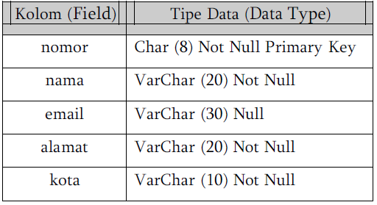
Latihan Praktikum
Buat Database dengan nama dbKursus. Pilih dan buka database tersebut. Buat tabel
dengan nama peserta untuk menyimpan data peserta meliputi : nomor, nama, email,
alamat, kota.
Sedangkan strukturnya seperti tabel dibawah ini :

